Slide 1

НИЙСЛЭЛИЙН ӨМЧИЙН ХАРИЛЦААНЫ
ГАЗАР
БАРИЛГА БАЙГУУЛАМЖИЙГ НИЙСЛЭЛИЙН
ӨМЧИД БҮРТГЭН АВАХ ТУХАЙ
2025 он

Slide 2
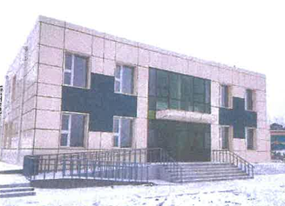
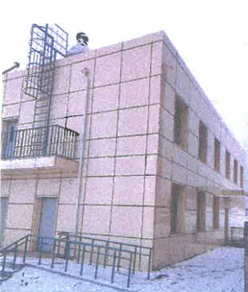
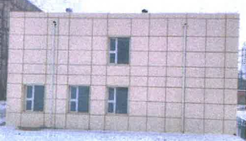
1. ХАН-УУЛ ДҮҮРГИЙН 16 ДУГААР ХОРООНЫ “ӨРХИЙН ЭРҮҮЛ МЭНДИЙН ТӨВ”-ИЙН БАРИЛГА
Байршил: Улаанбаатар хот, Хан-Уул дүүрэг, 16 дугаар хороо
Шийдвэр: 2022, 2023 төсвийн тухай хуулийн XIX.154. Өрхийн эмнэлгийн барилгын ажлын санхүүжилт.
Гэрээ: Эрүүл мэндийн яамны Төрийн нарийн бичгийн дарга болон “Нью-эрхэм” ХХК-тай 2022 оны 05 дугаар сарын 09-ний өдөр түлхүүр гардуулах нөхцөлтэй 268 дугаартай гэрээг байгуулсан байна.
Барилга: Хан-Уул дүүргийн Засаг даргын Тамгын газарт төрийн захиргааны байгууллагын зориулалтаар олгогдсон 999 м.кв талбайтай газар дээр баригдсан барилга нь тэнхлэгээрээ 18.0*14.0м хэмжээтэй. Нийт 504м2 талбайтай. Гадна инженерийн төвлөрсөн шугамд бүрэн холбогдсон, зоорийн давхаргүй, хоёр давхар барилга юм.
Барилга байгууламжийг ашиглалтад оруулах комиссын дүгнэлт: Хотын стандарт, хяналтын газрын дарга С.Төмөрдуламаар ахлуулсан 2024.01.25-ны өдрийн БА-017/2024 дугаар дүгнэлтээр дунд төвөгшилтэй ангиллын зоорьгүй 2 давхар өрхийн эрүүл мэндийн төвийн зориулалттай барилга байгуупамжийг ашиглалтад оруулах дүгнэлт гарсан.
Нийслэлийн өмчид бүртгэх дүн: 1,907,661,919.0 (нэг тэрбум есөн зуун долоон сая зургаан зуун жаран нэгэн мянга есөн зуун арван ес) төгрөг

Slide 3
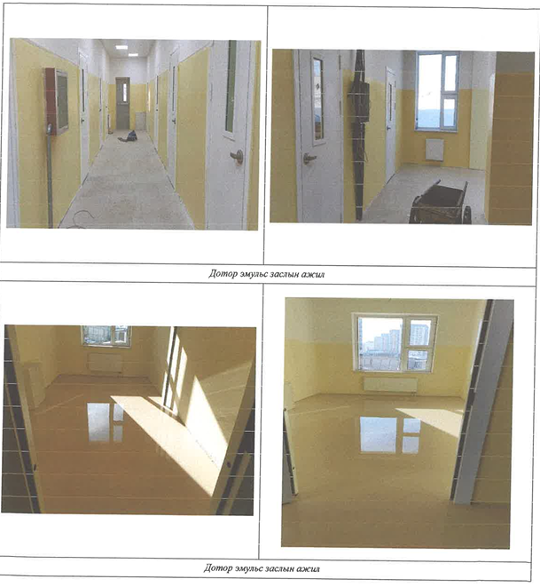
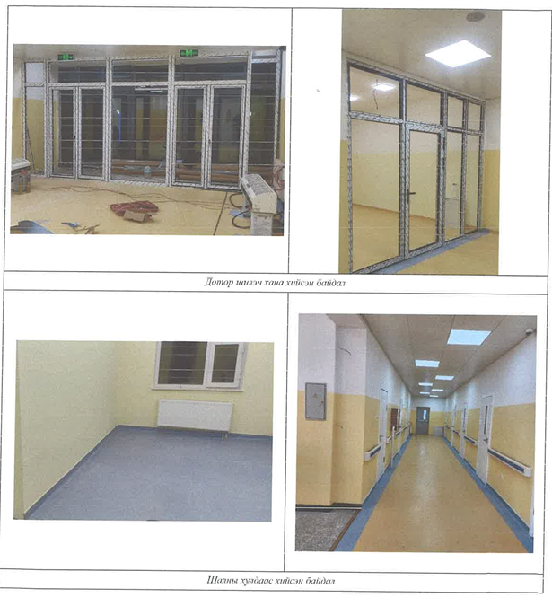
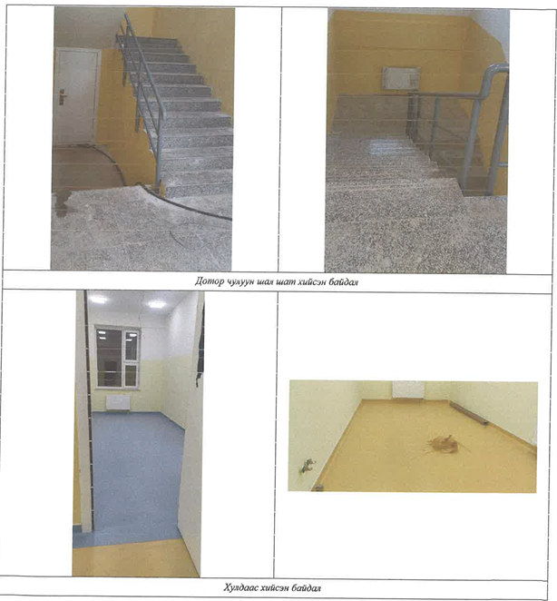
2. БАРИЛГЫН ДОТОР БАЙДАЛ

Slide 4
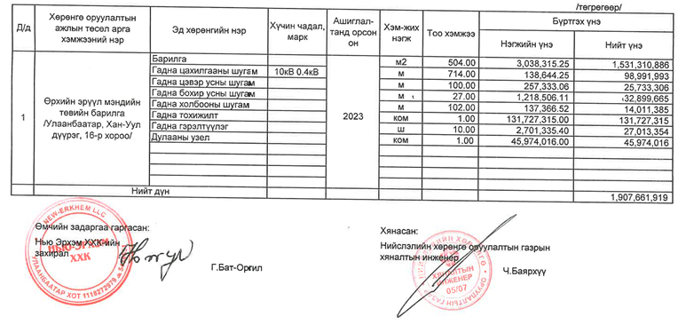
3. ХӨРӨНГӨ ОРУУЛАЛТЫН АЖЛЫН ЗАДАРГАА

Slide 5
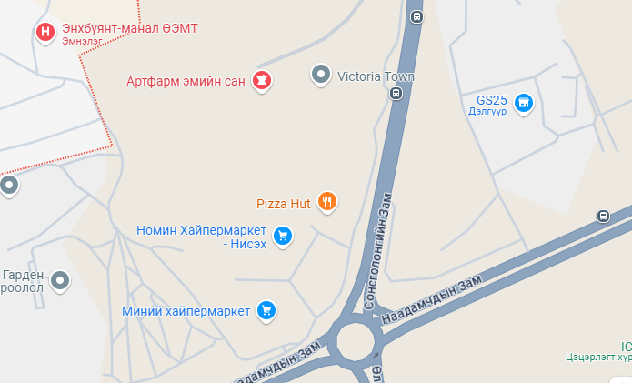
4. БАЙРШИЛ

Slide 6




АМЖИЛТ ХҮСЬЕ !
Сити тауэр, 3 давхар, Бага тойруу - 1, Улаанбаатар хот, Монгол Улс
976-(11)-320248
info@umch.ub.gov.mn
www.umch.ub.gov.mn

